Slide 1

第8章 51单片机键盘与显示接口

Slide 2


第8章 目录
8.1 键盘接口原理
8.1.1 键盘输入应解决的问题
8.1.2 键盘的工作原理
8.1.3 键盘的工作方式
8.2 51单片机与7段LED数码管的接口
8.3 键盘/显示器接口设计实例
利用AT89S51单片机串行口实现的键盘/显示器接口

Slide 3
内容概要
大多数的单片机应用系统，都要配置输入外设和输出外设。常用的输入外设有键盘、BCD码拨盘等；常用的输出外设有LED数码管、LCD显示器、打印机等。

Slide 4
10.1 键盘接口原理
键盘具有向单片机输入数据、命令等功能，是人与单片机对话的主要手段。
常见键盘：触摸式键盘、薄膜键盘和按键式键盘.
常用的是按键式键盘。按键实质上是一个开关。

Slide 5
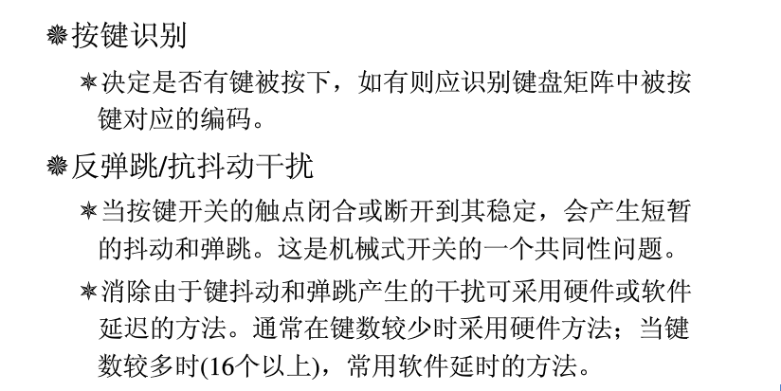
8.1.1 键盘接口应解决的问题

Slide 6
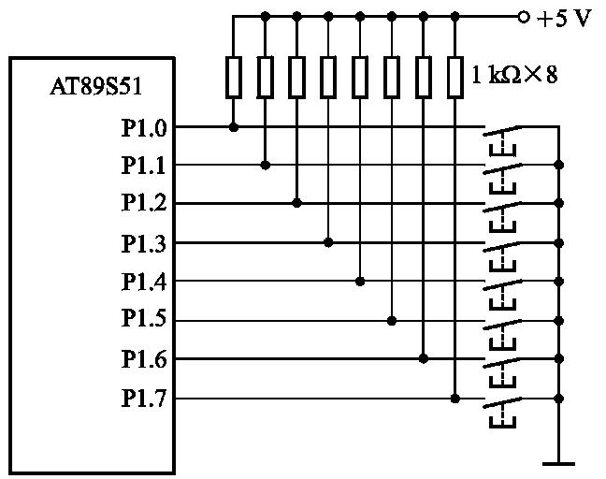
图8-1 独立式键盘接口电路按键的识别
读入口线状态：
高电平，表示键断开，
低电平则表示键闭合，
通过对口线电平的高低状态的检测，可确认按键按下以及按键释放与否。

Slide 7
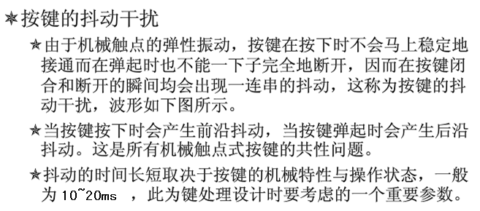
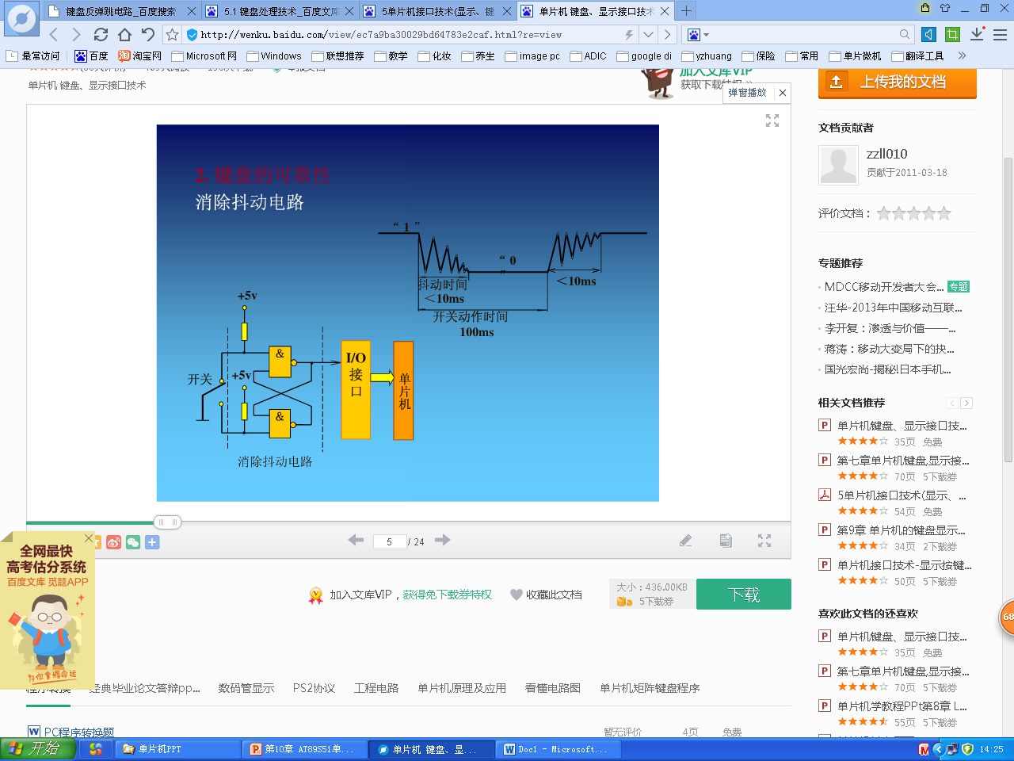
按键的抖动干扰及消抖措施

Slide 8
如何消除按键的抖动
按键去抖动的方法有两种：
（1）软件延时
基本思想是：
在检测到有键按下时，执行一段延时20ms的子程序后，再次检测输入口线是否仍为低电平，如果仍为低电平，则确认键按下。
当按键松开时，执行一段延时20ms的子程序后，再次检测该口线，若仍为高电平，说明按键确实已经松开。
（2）自动去抖动的硬件电路
（3）采用专用的键盘/显示器接口芯片，这类芯片中都有自动去抖动硬件电路。

Slide 9
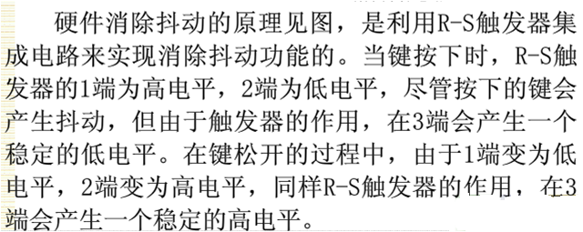

Slide 10
8.1.2 键盘的工作原理
键盘可分为两类：
1非编码键盘
键盘的扫描（按键的识别）及闭合键的编码通过软件配合硬件来实现。
非编码键盘两种结构：独立式键盘和矩阵式键盘。
2编码键盘
自动去键盘抖动
处理同时按键功能
自动获得按下键的编码。
可使CPU减轻用软件扫描键盘的负担，提高其效率。

Slide 11
1．非编码键盘
（1）独立式键盘
特点：
一键一线，各键相互独立，每个键各接一条I/O口线，
通过检测I/O输入线的电平状态，可容易地判断哪个按键被按下，如图8-2所示。

Slide 12
图8-2 独立式键盘接口电路

Slide 13
对于图8-2的键盘，图中的上拉电阻保证按键释放时，输入检测线上有稳定的高电平。
当某一按键按下时，对应的检测线就变成了低电平；
与其他按键相连的检测线仍为高电平，
只需读入I/O输入线的状态，判别哪一条I/O输入线为低电平，很容易识别哪个键被按下。
优点：
电路简单，各条检测线独立，识别按下按键的软件编写简单。
适用场合：
键盘按键数目较少的场合，
不适用于键盘按键数目较多的场合，因为将占用较多的I/O口线。

Slide 14
识别某一键是否按下的子程序：
KEYIN： MOV P1，#0FFH； P1口写入1，设置P1口为输入状态
MOV A，P1 ；读入8个按键的状态
CJNE A，#0FFH，QUDOU；有键按下，跳去抖动
LJMP RETURN ；无键按下，返回
QUDOU：MOV R3，A ；8个按键的状态送R3保存
LCALL DELAY20 ；调用延时子程序，软件去键抖动
MOV A，P1 ；再一次读入8个按键的状态
CJNE A，R3，RETURN；两次键值比较，不同， ；是抖动引起，转RETURN

Slide 15
KEY0： MOV C，P1.0 ；有键按下，读P1.0的按键状态
JC KEY1 ；P1.0为高，该键未按下，跳KEY1，判下一个键
LJMP PKEY0 ； P1.0为低，P1.0的键按下，跳PKEY0处理
KEY1： MOV C，P1.1 ；读P1.1的按键状态
JC KEY2 ；P1.1为高，该键未按下，跳KEY2，判下一个键
LJMP PKEY1 ；P1.1为低， P1.1的键按下，跳PKEY1处理
KEY2： MOV C，P1.2 ；读P1.2的按键状态
JC KEY3 ；P1.2为高，该键未按下，跳KEY3，判下一个键
LJMP PKEY2 ； P1.2为低， P1.2的键按下，跳PKEY2处理
KEY3： MOV C，P1.3 ；读P1.3的按键状态
……
……
KEY7： MOV C，P1.7 ；读P1.7的按键状态
JC RETURN；P1.7为高，该键未按下，跳RETURN处
LJMP PKEY7 ； P1.7为低，P1.7的键按下，跳PKEY7处理
RETURN： RET ；子程序返回

Slide 16
对应8个按键的键处理程序PKEY0~ PKEY7，根据按键功能的要求来编写。
注意，在进入键处理程序后，需要先等待按键释放，再执行键处理功能。
另外，在键处理程序完成后，一定要跳向RETURN标号处返回。

Slide 17
（2）矩阵式键盘
矩阵式（也称行列式）键盘用于按键数目较多的场合，由行线和列线组成，按键位于行、列的交叉点上。
一个4×4的行、列结构可以构成一个16个按键键盘（如图8-3所示）。
在按键数目较多的场合，可节省较多的I/O口线。

Slide 18
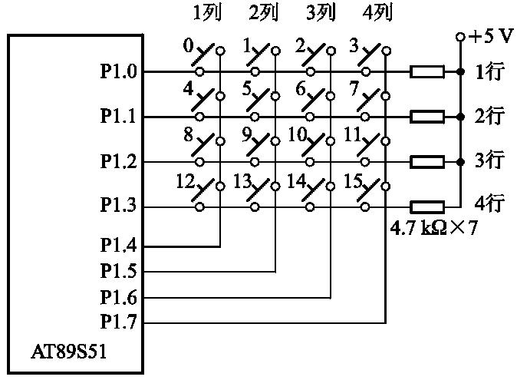
图8-3 矩阵式键盘接口

Slide 19
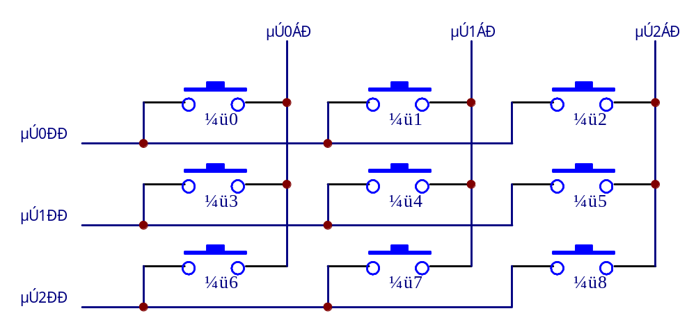
键盘的矩阵式结构

Slide 20
① 扫描法。
第1步，识别整个键盘有无键按下；
第2步，如有键被按下，识别出具体的键位。
下面以图8-3所示的键3被按下为例，说明识别过程。

Slide 21

第1步，识别整个键盘有无键按下。
把所有列线均输出0，
后读入行线状态。
检查各行线电平是否都为高，如果全为高，说明无键按下，否则有键被按下。
例如，当键3按下时，第1行线为低，还不能确定是哪个被按下，因为如果同一行的键2、1或0之一被按下，行线也为低电平。只能得出第1行有键被按下的结论。

Slide 22

第2步，识别出哪个按键被按下。
采用逐列扫描法，在某一时刻只让1条列线输出低电平，其余所有列线输出高电平。
读入行线状态。

Slide 23

第2步，识别出哪个按键被按下。
采用逐列扫描法，在某一时刻只让1条列线输出低电平，其余所有列线输出高电平。
读入行线状态。

Slide 24
当第1列为低电平，其余各列为高电平时，行线全部为高电平；
当第2列为低电平，其余各列为高电平时，行线全部为高电平；
当第3列为低电平，其余各列为高电平时，行线全部为高电平；
让第4列为低电平，其余各列为高电平时，此时第1行的行线电平变为低电平；
据此，可判断第1行第4列交叉点处的按键，即键3被按下。
综上所述，扫描法的思想是，先把某一列置为低电平，其余各列置为高电平，检查各行线电平的变化，如果某行线电平为低电平，则可确定此行此列交叉点处的按键被按下。

Slide 25
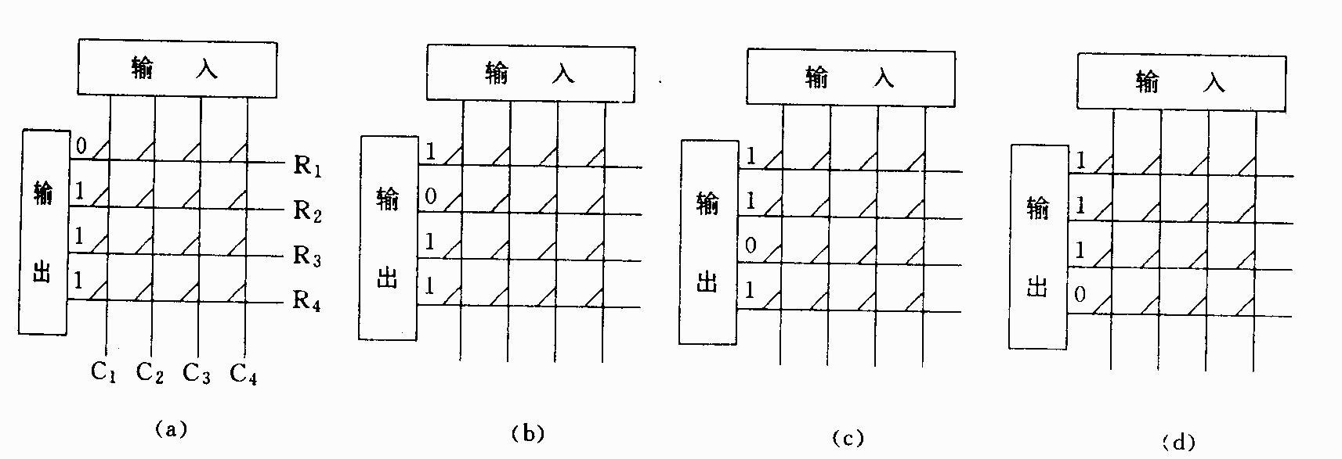

Slide 26
② 线反转法。
扫描法要逐列扫描查询，有时则要多次扫描。
线反转法则只需经过两步便能获得此按键所在的行列.
1)行线编程为输出线，列线编程为输入线，
并使输出线输出为全低电平，读入列线值，
则列线中低电平所在列为按键所在列。
2) 把列线编程为输出线，行线编程为输入线，
并使列输出线输出上一步读入的值，读入行线值，
则行线中低电平所在行为按键所在行。

Slide 27
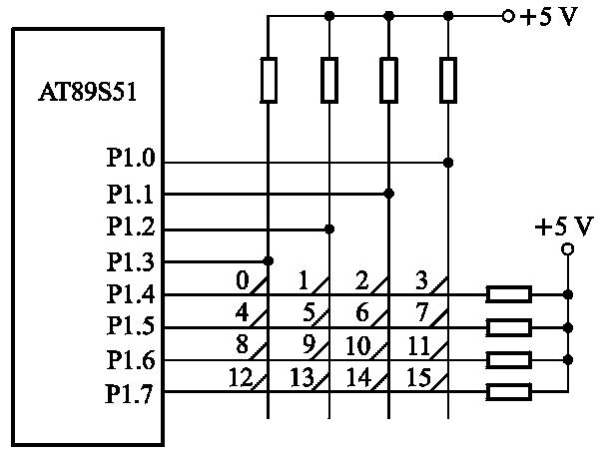

两步即可确定按键所在的行和列，从而识别出所按的键。
图8-4 采用线反转法的矩阵式键盘

Slide 28

两步即可确定按键所在的行和列，从而识别出所按的键。
图8-4 采用线反转法的矩阵式键盘

Slide 29
10.1.3 键盘的工作方式
单片机在忙于其他各项工作任务时，如何兼顾键盘的输入？原则是：既要保证及时响应按键操作，又不过多占用单片机工作时间。
键盘工作方式有3种：
1 定时扫描
2 中断
3 程序查询

Slide 30
1．定时扫描方式
每隔一定的时间对键盘扫描一次。
通常利用单片机内的定时器产生的定时中断，进入定时器溢出中断子程序来对键盘进行扫描，在有键按下时识别出该键，并执行相应键的处理程序。
为了不漏判有效的按键，定时中断的周期一般应小于100ms。
50～100ms

Slide 31
2．中断扫描方式
为提高单片机扫描键盘的工作效率，可采用中断扫描方式，如图8-5所示。
在键盘有按键按下时，发出中断请求信号，单片机响应外部中断时执行外部中断服务子程序扫描键盘。
如无键按下，单片机将不理睬键盘。
优点：实时性强，单片机工作效率高。

Slide 32
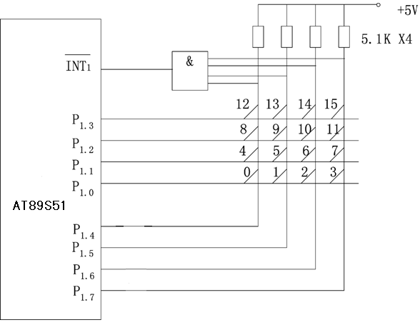
图8-5 采用中断法的矩阵式键盘

Slide 33
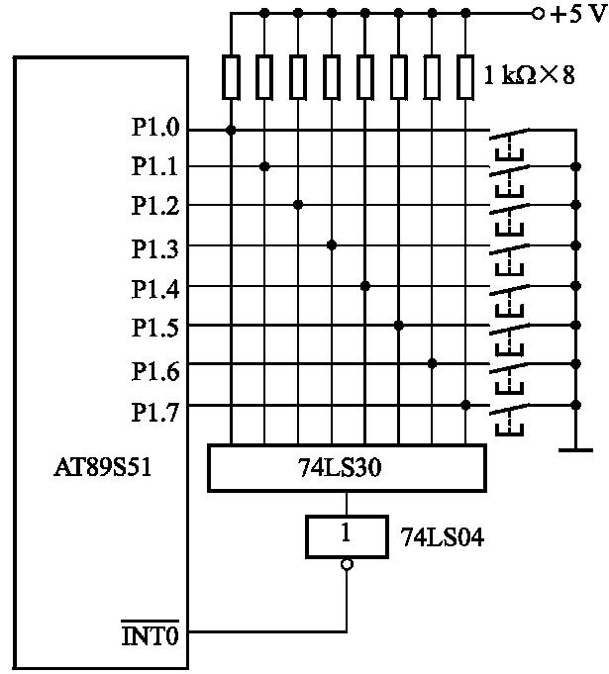
74LS30八输入与非门
图8-6 采用中断法的独立式键盘

Slide 34
3．程序查询方式
利用单片机空闲时，调用键盘扫描子程序，反复扫描键盘。
如果查询的频率过低，可能会造成键盘输入漏判。
如果单片机的查询频率过高，虽能及时响应键盘的输入，但也会影响其他任务的进行。
应根据键盘的操作频率和单片机系统的繁忙程度，来调整键盘扫描的频率。

Slide 35
非编码矩阵式键盘所完成的工作分为3个层次。
（1）单片机如何来监视键盘的输入，体现在键盘的工作方式：①编程扫描；②定时扫描；③中断扫描。
（2）确定按下键的键号。体现在按键的识别方法上就是：①扫描法；②线反转法。
（3）根据按下键的键号，实现按键的功能，即跳向对应的键处理程序。

Slide 36
7段LED数码管的显示原理
8.2 单片机和LED的接口
LED：发光二极管
LED（Light Emitting Diode）
7段LED数码管的结构
“8”字型LED数码管：共计7段,每一段对应一个发光二极管。
1)共阴极LED数码管的LED的阴极连在一起，通常公共阴极接地。
当某个发光二极管的阳极接高电平时，发光二极管点亮，相应的段被显示。
2)共阳极LED数码管的LED的阳极连接在一起，公共阳极接正电压。
当某个发光二极管的阴极接低电平时，发光二极管点亮，相应的段被显示。

Slide 37
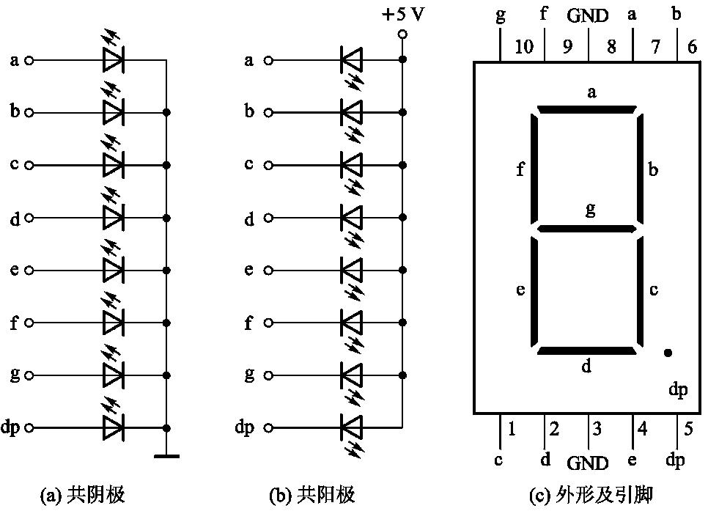
7段LED数码管结构及外形

Slide 38

LED数码管的段码（字型码）
为了使数码管显示不同的符号或数字，以“a”段对应段码字节的最低位。各段与字节中各位对应关系如表所示。
显示各种字符的8段LED数码管的段码如表所示。

Slide 39
LED数码显示器共阴极和共阳极段码
显示 数字 | 共阴极接法的八段状态 dp g f e d c b a | 共阴极接法 段码(十六进制数) | 共阳极接法 段码(十六进制数)
0 | 0 0 1 1 1 1 1 1 | 3F | C0
1 | 0 0 0 0 0 1 1 0 | 06 | F9
2 | 0 1 0 1 1 0 1 1 | 5B | A4
3 | 0 1 0 0 1 1 1 1 | 4F | B0
4 | 0 1 1 0 0 1 1 0 | 66 | 99
5 | 0 1 1 0 1 1 0 1 | 6D | 92
6 | 0 1 1 1 1 1 0 1 | 7D | 82
7 | 0 0 0 0 0 1 1 1 | 07 | F8
8 | 0 1 1 1 1 1 1 1 | 7F | 80
9 | 0 1 1 0 1 1 1 1 | 6F | 90
A | 0 1 1 1 0 1 1 1 | 77 | 88
b | 0 1 1 1 1 1 0 0 | 7C | 83
C | 0 0 1 1 1 0 0 1 | 39 | C6
d | 0 1 0 1 1 1 1 0 | 5E | A1
E | 0 1 1 1 1 0 0 1 | 79 | 86
F | 0 1 1 1 0 0 0 1 | 71 | 8E

Slide 40
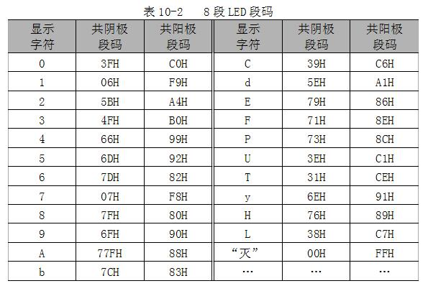

Slide 41

其他字型的LED显示器
“±1”型、“米”字型和“点阵”型LED显示器

Slide 42
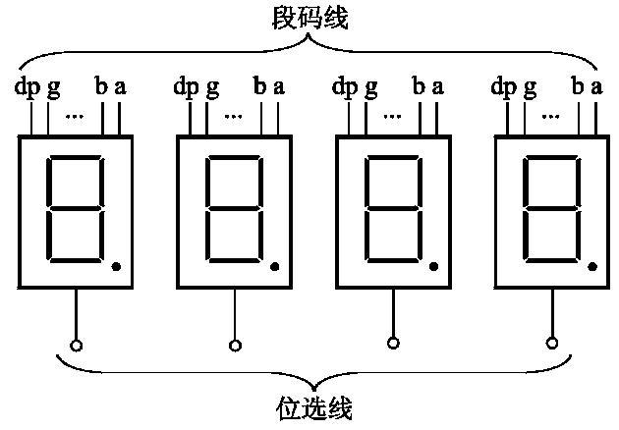
多位LED数码管工作原理
段码线控制显示字型，而位选线控制着该显示位的LED数码管的亮或暗。
4位LED数码管的结构原理图

Slide 43
（1）LED数码管的显示方式--静态显示
1．LED静态显示方式
多位LED数码管，同时处于显示状态。
各位的共阴极连接在一起并接地；或共阳极连接在一起，接+5V）；
每位的段码线（a～dp）分别与一个8位的I/O口锁存器输出相连。
在显示期间，相应I/O口锁存器锁存的段码输出将维持不变，直到送入另一个字符的段码为止。

Slide 44
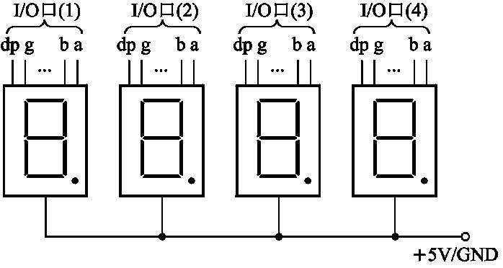
4位LED静态显示电路

Slide 45
LED数码管的显示方式--静态显示
优点：
静态显示方式的显示无闪烁，亮度较高，软件控制容易。
缺点：
占用I/O口线较多。N位数码管要占用N个8位I/O口。

Slide 46
（2）LED数码管的显示方式—动态显示
2．LED动态显示方式
宏观上：多位LED同时显示
微观上：
在任何时刻只有一个LED数码管处于显示状态，
单片机采用“扫描”方式分时控制各个数码管依次显示。
硬件电路：
将所有显示位的段码线的相应段并联在一起，由一个8位I/O口控制；
各位的共阳极或共阴极分别由相应的I/O线控制，形成各位的分时选通。

Slide 47
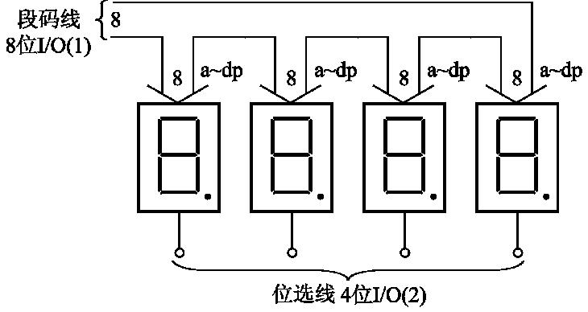
图8-10 4位8段LED动态显示电路

Slide 48
LED数码管的显示方式—动态显示
所示为一个4位8段LED动态显示电路。
其中段码线占用一个8位I/O口，而位选线占用一个4位I/O口。
软件编程：
采用动态的“扫描”显示方式。
在某一时刻，只让某一位的位选线处于选通状态；
同时，段码线上输出相应位要有显示的字符的段码。
其他各位的位选线处于关闭状态。

Slide 49
虽然多位字符是在不同时刻出现（在同一时刻，只有一位显示，其他各位熄灭），由于余辉和人眼的“视觉暂留”作用，只要每位显示间隔足够短，则可以造成“多位同时亮”的假象，达到同时显示的效果。
下图所示为8位共阴LED动态显示2009.10.10的过程。
（a）所示为显示过程，某一时刻，只有一位LED被选通显示，其余位则是熄灭的；循环扫描。
（b）所示为实际的显示结果，人眼看到的是8位稳定的同时显示的字符。

Slide 50
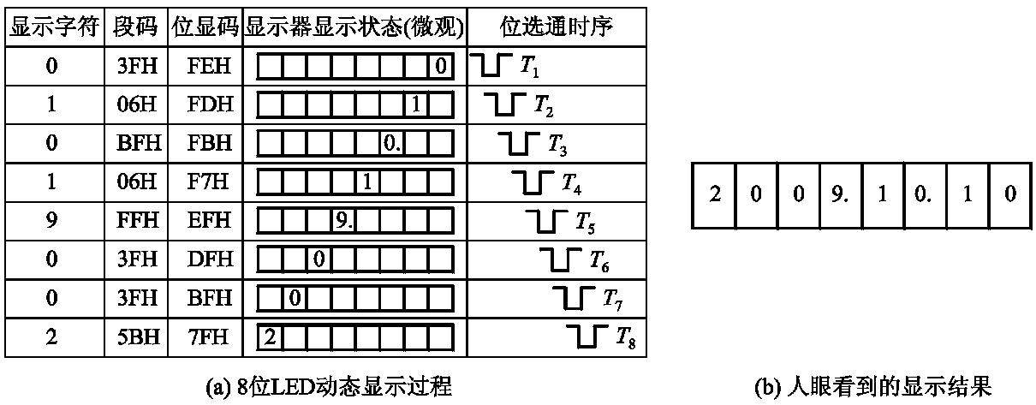
8位LED动态显示过程和结果

Slide 51
LED数码管的显示方式—动态显示
优点：
硬件电路简单，显示器越多，优势越明显。
缺点：
显示亮度不如静态显示的亮度高。
如果“扫描”速率较低，会出现闪烁现象。

Slide 52
8.3 键盘/显示器接口设计实例
在单片机应用系统设计中，
一般把键盘和显示器放在一起考虑。
也有的系统仅单独需要键盘或显示器。
介绍几种实用的键盘/显示器接口的设计方案。

Slide 53
8.3.1 利用AT89S51串行口实现的键盘/显示器接口
当AT89S51单片机的串行口未作它用时，可使用AT89S51的串行口的方式0的输出方式，构成键盘/显示器接口，如图8-9所示。
8个74LS164：74LS164(0)～74LS164(7)作为8位LED数码管的段码输出口，AT89S51的P3.4、P3.5作为两行键的行状态输入线，P3.3作为TXD引脚同步移位脉冲输出控制线，P3.3=0时，与门封死，禁止同步移位脉冲输出。这种方案主程序可不必扫描显示器，软件设计简单，使单片机有更多的时间处理其他事务。
下面列出显示子程序和键盘扫描子程序。

Slide 54
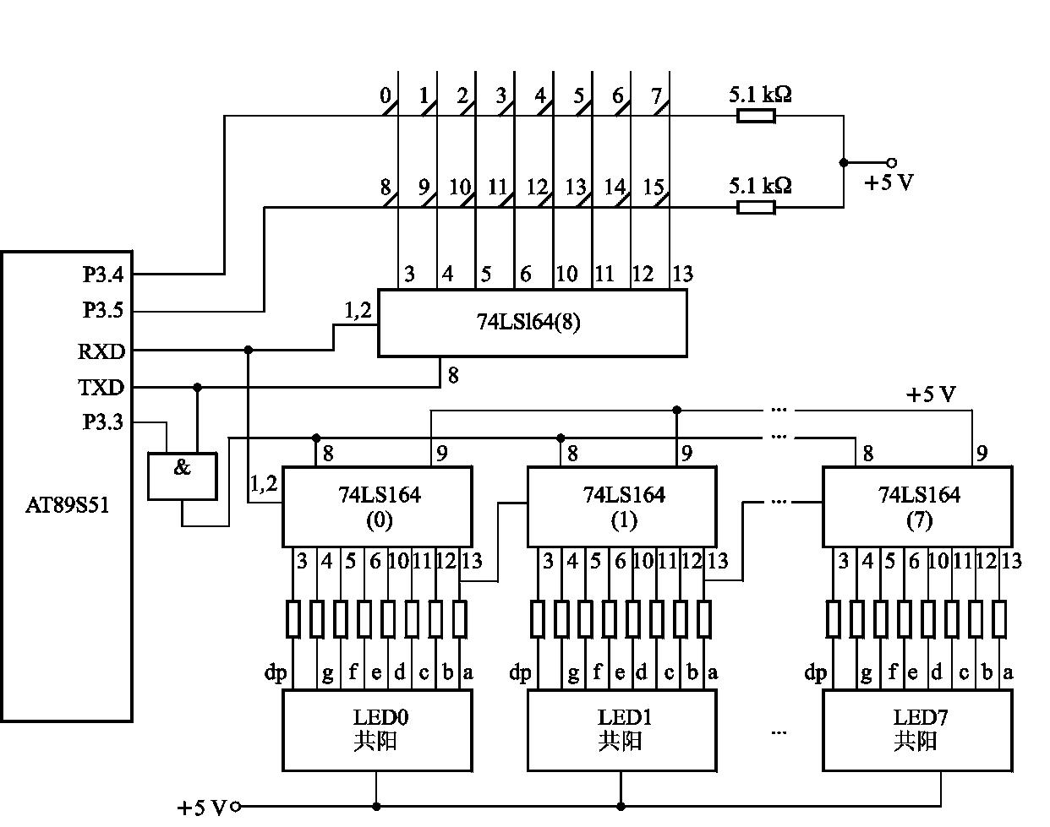
图10-12 用AT89S51串行口扩展键盘/显示器

Slide 55
显示子程序：
DIR： SETB P3.3 ； P3.3=1，允许TXD脚同步移位脉冲输出
MOV R7，＃08H ； 送出的段码个数
MOV R0，＃7FH ； 7FH～78H为显示数据缓冲区
DL0： MOV A，@R0 ； 取出要显示的数送A
ADD A，＃0DH ； 加上偏移量
MOVC A，@A＋PC ； 查段码表SEGTAB， 取出段码
MOV SBUF ，A ； 将段码送串行口的SBUF
DL1： JNB TI，DL1 ； 查询1个字节的段码输出完否？
CLR TI ； 1字节的段码输出完，清TI标志
DEC R0 ； 指向下一个显示数据单元

Slide 56
DJNZ R7，DL0 ；段码个数计数器R7是否为0，如不
；为0，继续送段码
CLR P3.3 ； 8个段码输出完毕，关闭显示器输出
RET ； 返回
SEGTAB：DB 0C0H，0F9H，0A4H，0B0H，99H；共阳极段 ； 码表
DB 92H，82H，0F8H，90H；
DB 88H，83H，0C6H，0A1H，86H；
DB 8FH，0BFH，8CH，0FFH，0FFH；

Slide 57
键盘扫描子程序：
KEYI： MOV A，＃00H； 判断有无键按下， 使所有列线为0 MOV SBUF，A； 扫描键盘的（8）号74LS164输出为
；00H， 使所有列线为0
KL0： JNB TI，KL0 ； 串行输出完否？
CLR TI ； 串行输出完毕，清TI
KL1： JNB P3.4，PK1； 第1行有闭合键吗？如有，跳PK1
；进行处理
JB P3.5，KL1 ； 在第2行键中有闭合键吗？无闭
；合键跳KL1

Slide 58
PK1： ACALL DL10 ； 调用延时10ms子程，软件消抖动
JNB P3.4，PK2 ； 判断是否由抖动引起？
JB P3.5，KL1
PK2： MOV R7，＃08H ； 不是抖动引起的
MOV R6，＃0FEH ；判别是哪一个键按下，FEH为最左 ；1列为低
MOV R3，＃00H ； R3为列号寄存器
MOV A，R6
KL5： MOV SBUF，A ； 列扫描，列扫描码从串行口输出

Slide 59
KL2： JNB TI，KL2 ； 等待串行口发送完
CLR TI ； 串行口发送完毕，清TI标志
JNB P3.4，PKONE ； 读第1行线状态，第1行有键
；闭合，跳PKONE
JB P3.5，NEXT ； 读第2行状态，2行某键否？
MOV R4，＃08H ； 2行中有键被按下，行首键
；号08H送R4
AJMP PK3
PKONE：MOV R4，＃00H ； 1行键中有键按下，行首键 ；号00H送R4
PK3： MOV SBUF，＃00H ； 等待键释放，发送00H使所
；有列线为低

Slide 60
KL3： JNB TI，KL3 ； 判1个字节是否发送完毕
CLR TI ； 发送完毕，清标志
KL4： JNB P3.4，KL4 ； 判行线状态
JNB P3.5，KL4
MOV A，R4 ； 两行线均为高，说明键已释放
ADD A，R3 ； 计算得键码→A
RET
NEXT： MOV A，R6 ；列扫描码左移一位，判下一列键
RL A
MOV R6，A ； 记住列扫描码于R6中

Slide 61
INC R3 ； 列号增1
DJNZ R7，KL5 ； 列计数器R7减1，8列 ；键都检查完否？
AJMP KEYI ； 8列扫描完，开始下一个键盘扫描周期
DL10： MOV R7，＃0AH ； 延时10ms子程序
DL： MOV R6，＃0FFH
DL6： DJNZ R6，DL6
DJNZ R7，DL
RET
本例中，如只需LED数码管显示部分，可把键盘部分的电路去掉即可；如只需键盘，可把LED数码管部分的电路去掉。

Slide 62
10.2.2 各种专用的键盘/显示器接口芯片简介
用专用芯片，可省去编写键盘/显示器动态扫描程序以及键盘去抖动程序编写的繁琐工作。
目前各种专用接口芯片种类繁多，总体趋势是并行接口芯片逐渐退出，串行接口芯片越来越多的得到应用。
早期的较为流行的键盘/显示器芯片8279，目前流行的键盘/显示器接口芯片均采用串行通信方式，占用口线少。常见的芯片有：周立功公司的ZLG7289A、ZLG7290B、MAX7219、南京沁恒公司的CH451、HD7279和BC7281等。
这些芯片全采用动态扫描方式，且键盘均为编码键盘。

Slide 63
1. 专用键盘/显示器接口芯片8279
可编程的并行键盘/显示器接口芯片。
内部有键盘FIFO（先进先出堆栈）/传感器双重功能的8×8=64字节RAM，键盘控制部分可控制8×8的键盘矩阵，能自动获得按下键的键号。
自动去键盘抖动并具有双键锁定保护功能。
显示RAM的容量为16×8位，最多可控制16个LED数码管显示。8279已经逐渐淡出市场。

Slide 64
2. 专用键盘/显示器芯片ZLG7290B
采用I²C串行口总线结构，可实现8位LED显示和64键的键盘管理，需外接晶振，使用按键功能时要接8个二极管，电路稍显复杂，且每次I²C通信间隔稍长（10ms）。
功能：闪烁、段点亮、段熄灭、功能键、连击键计数等。其中，功能键实现了组合按键，这在此类芯片中极具特点；连击键计数实现了识别长按键的功能，也是独有的。
3. 专用显示器芯片MAX7219
MAXIM（美信）公司的产品。该芯片采用串行SPI接口，仅是单纯驱动共阴极LED数码管，没有键盘管理功能。

Slide 65
4. 专用显示器芯片BC7281
可驱动16位LED数码管显示和实现64键的键盘管理，可实现闪烁、段点亮、段熄灭等功能。最大特点是通过外接移位寄存器驱动16位LED数码管。但所需外围电路较多，占PCB空间较大，且在驱动16位LED数码管时，由于采用动态扫描方式工作，电流噪声过大。
5．专用键盘/显示器芯片HD7279
与单片机间采用串行通信，可控制并驱动8位LED数码管和实现64（8×8）键的键盘管理。外围电路简单，价格低廉。由于具有上述优点，目前得到较为广泛的应用。

Slide 66
6．专用键盘/显示器芯片CH451
可动态驱动8位LED数码管显示，具有BCD码译码、闪烁、移位等功能。内置大电流驱动级，段电流不小于30mA，位电流不小于160mA。内置64（8×8）键键盘控制器，可对8×8矩阵键盘自动扫描，且有去抖动电路，并提供键盘中断和按键释放标志位，可供查询按键按下与释放状态。片内内置上电复位和看门狗定时器。芯片性价比较高，是目前使用较为广泛的专用的键盘/显示器接口芯片之一。但抗干扰能力不是很强，不支持组合键识别。
上述各种芯片，CH451和HD7279使用较多。从性价比，首推CH451，主要对LED数码管的驱动功能较完善。

